Slide 1
4 – 4
" القياس "
التحويل بين الوحدات المترية

Slide 2
استراتيجية التصفح
الاستراتيجيات المستخدمة
فكرة الدرس
أحول بين وحدات المترية
للطول والكتلة والسعة
المفردات
النظام المتري
المتر - اللتر
الكيلوجرام - جرام
التصفح
البطاقات الملونة
التعلم التعاوني
التعلم الفردي
الدقيقة الواحدة

Slide 3
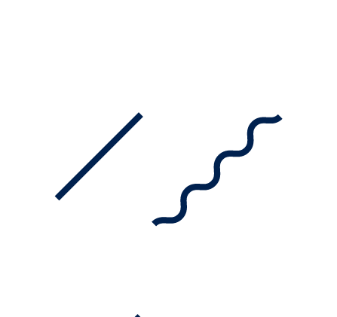
ساعي البريد
لك نقطتان
هدية
أكمل
8000 رطل = طن
حول من
6 رطل إلى أوقية
حول من
10 اقدام إلى بوصة
حول من
20 ياردة إلى أقدام

Slide 4
استخدم المسطرة لقياس الأدوات التي أمامك
نشاط
اضرب في 10
اضرب في 100
اضرب في 0.1
اضرب في 0.01
اقسم على 10
اقسم على 100

Slide 6
التحويل بين الوحدات المترية
حوار ومناقشة
مثال (2)
مثال (1)
حول 500 ملم إلى أمتار
حول 4.5 لترات إلى مللترات

Slide 7
تحقق من فهمك
التعلم الفردي
25.4 جم = ..... جم
( ب )
( أ )
158 ملم = ..... م
25.4 جم = ..... كجم

Slide 8
مثال من واقع الحياة
القراءة المبصرة

Slide 9
تحقق من فهمك
الدقيقة الواحدة

Slide 12
تحقق من فهمك
أكمل الجملة التالية وثم قرب الناتج إلى أقرب جزء من مئة :
22.09 رطلاً كجم
( د )
التعلم التعاوني
͌

Slide 13
تحقق من فهمك

Slide 14
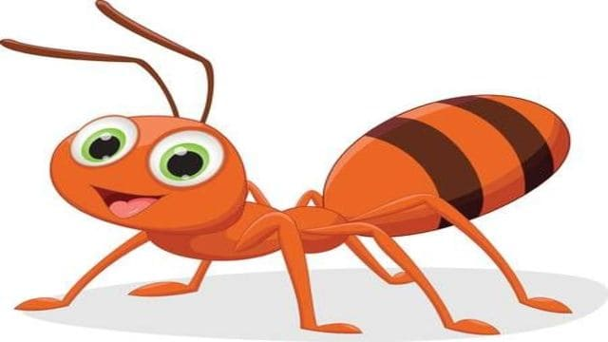
ماهي الوحدة المناسبة لقياس طول كلا مما يأتي :
( كم ، م ، سم ، ملم )
المسافة بين المدينتين
طول نملة
طول القلم
( كلم )
( ملم )
طول الباب
( سم )
( م )

Slide 15
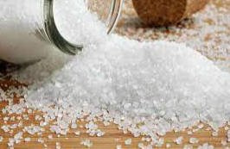
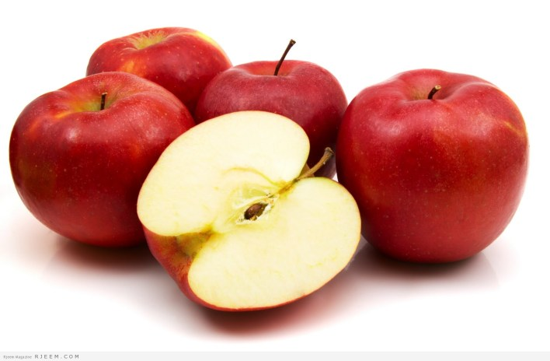
ماهي الوحدة المناسبة لقياس كتلة كلا مما يأتي :
( كجم ، جم ، ملجم )
حبيبات الملح
ملجم
مشبك الورقة
وزن التفاح
جم
كجم

Slide 16
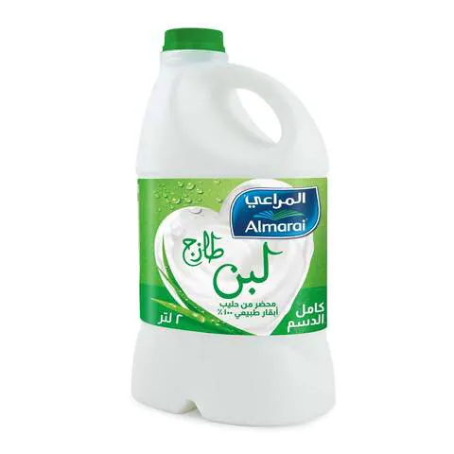
ماهي الوحدة المناسبة لقياس سعة كلا مما يأتي :
( ل ، ملل )
ل
ملل

Slide 17
تأكد :
تدرب وحل المسائل
البطاقات الملونة
أكمل التالي :
8
2
1
720 سم = م
550 متر = كلم
3.7 م = سم
12
10
9.1 ل = ملل
0.03 جم = ملجم

Slide 18
سؤال الألماسي
عشر نقاط
تدرب وحل المسائل
التعلم الفردي

Slide 19
مسائل مهارات التفكير العليا

Slide 20
مهمة ادائية
عَن ابْنِ عُمَرَ رضي الله عنهما قَالَ:
"فَرَضَ رَسُولُ اللَّهِ ﷺ زَكَاةَ الْفِطْرِ
مِنْ رَمَضَانَ صَاعًا مِنْ تَمْرٍ، أَوْ صَاعًا
مِنْ شَعِيرٍ عَلَى الْعَبْدِ وَالْحُرِّ،
وَالذَّكَرِ وَالْأُنْثَى، وَالصَّغِيرِ وَالْكَبِيرِ
مِنَ الْمُسْلِمِينَ".
- متى يتم إخراج زكاة الفطر ؟
- ما الحكمة من إخراجها ؟
- ما مقدار المد والصاع بالمقدار الحالي ؟

Slide 21
الاختبارات الدولية

Slide 22
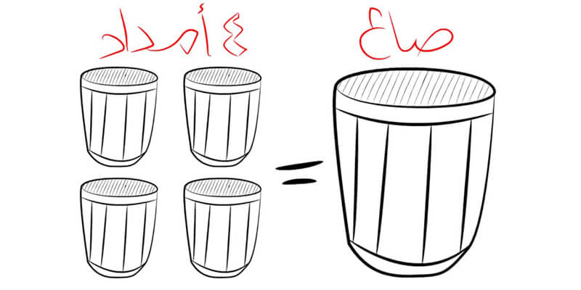
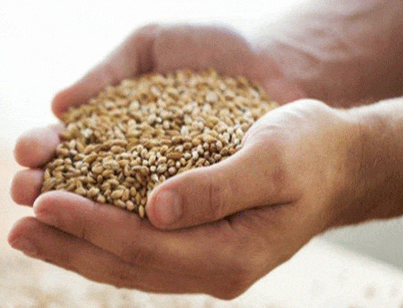

Slide 23
لعبة تفاعلية
ورقة عمل

Slide 24
قناة مجموعة
رفعة التعليمية
الواجب
منصة مدرستي
قناة الأستاذة
فاطمه السبيعي

